Slide 1
AZIJA

Slide 2
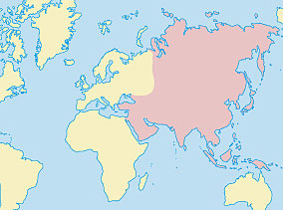
Azijo delimo na 5 geografskih enot!
To so: Severna Azija, Vzhodna Azija, Jugovzhodna Azija, Južna Azija, Jugozahodna Azija.

Slide 3
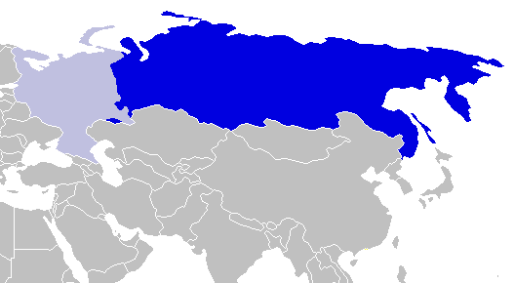
Severna Azija (Rusija)
17 075 400 km2 (z evropskim delom)
140 600 000 prebivalcev

Slide 4
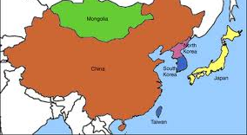
Vzhodna Azija
Najbolj znane: Japonska (dežela vzhajajočega sonca), Kitajska, obe Koreji.
11 551 073 km2, 1550 600 000 prebivalcev

Slide 5
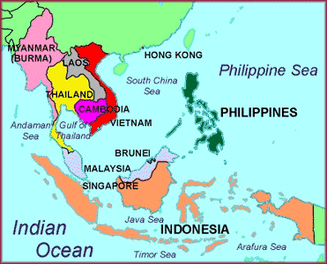
Jugovzhodna Azija
Znane države: Singapur, Malezija, Filipini
4 479 223 km2, 581 800 000 prebivalcev

Slide 6
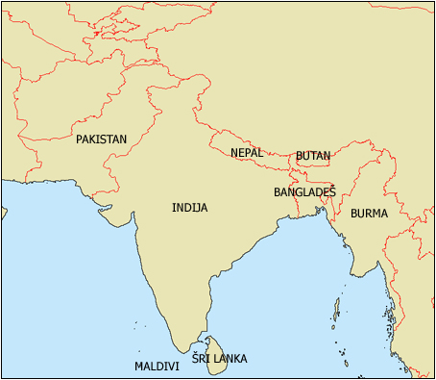
Južna Azija
Znane države:Maldivi, Šrilanka, Indija
4 490 535 km2, 386 400 000 prebivalcev

Slide 7
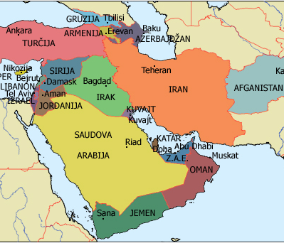
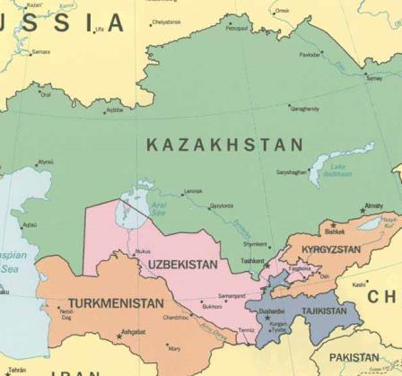
Jugozahodna Azija
Znane države: ZAE, Turčija, Sirja.
1 101 994 km2, 386 400 000 prebivalcev

Slide 8
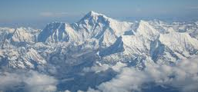
Azija je dežela največjih naravnih in družbenih nasprotij.
Azijo od Afrike ločuje Sueški prekop, od Aljaske pa Beringov preliv. Največji polotok Azije je Arabski, največja otočja pa Japonsko, Filipinsko in Indonezijsko.

Slide 9
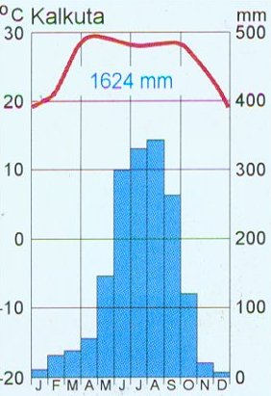
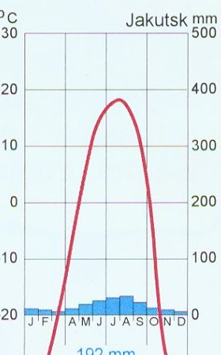
V aziji so vsi toplotni pasovi
Azija na severu sega do severnega ledenega morja, na jugu pa prek ekvatorja. Zato na vse toplotne pasove.

Slide 10
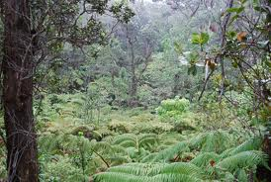
V Aziji najdemo tudi vse vrste rastlnstva.
Deževni gozd
To so tropski, listnati, iglasti gozd; savana; puščavsko, travniško, mediteransko, gorsko in tundrsko rastlinstvo.

Slide 11
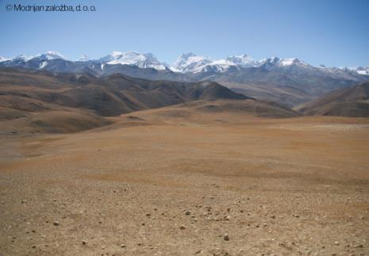
V Aziji je rast prebivalstva neenakomerna
Kitajska in Indoja sta državi z največ prebivalci na svetu. Ob velikih rekah, kot so modra in rumena reka in an severu indijske podceline je nekaj največjih zgostitev prebivalstva. Na neizmernih prostranstvih tundre, tajge in gorskega sveta pa ena najmanjših.

Slide 12
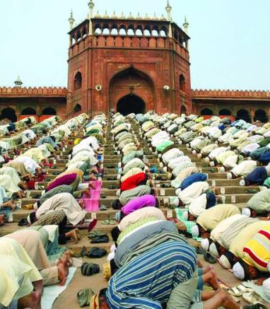
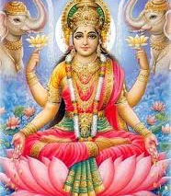
V Aziji je tudi verski mozaik.
Tam se mešajo krščanstvo, islam, hinduizem in budizem. islam hinduizem

Slide 13
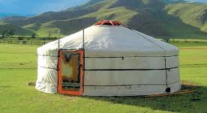
Jurta
Jurta (rusko юрта) je bivališče nomadskih plemen. Je v obliki okroglega šotora. Narejena je iz živalskih kož. Je lahko prenosljiva in ima lesene okvirje.

Slide 14

Azijske države se razvijajo različno hitro.
Nekatere azijske države sodijo med najrevnejše na svetu zaradi kriz in vojn. Visoko so razvite Japonska, Tajvan, Kitajsko in ZAE. Azijski trg je po koncu 2. svetovne vojne doživel gospodarski čudež.

Slide 15

Zanimivost
Japonsko imenujemo tudi deželo vzhajajočega sonca.

Slide 16
KVIZ
Na kaj delimo Azijo?
Naštej jih!
Kater državo poznaš iz (južne, jugovzhodne,vzhodna,jugovzhodna,severna…)?
Kateri je največji polotok v Aziji?
Karere toplotne pasove najdemo v Aziji?
Katere vrste rastlinstva najdemo v Aziji?
Katere vere najdemo v Aziji?
Kaj je jurta?
Kakšna je rast prebivalstva v Aziji?
Kako še rečemo Japonski?

Slide 17
THE END
Wikipedija
Učbenik geografija Evrope in Azije
Založba Modrijan

